Slide 1
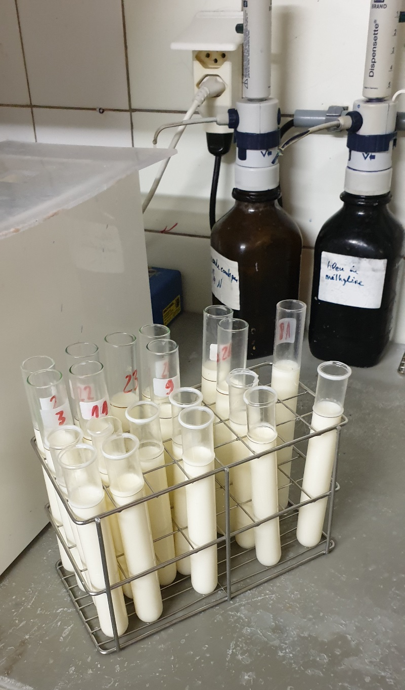
La réductase préincubée John Haldemann
William Häni
Module BCLt044 – 2022
14.03.2022
Webinaire Prolait, 20.12.2023
Notes:
Salutations
Présentation
Encourager les questions
Donner le programme

Slide 2
Sommaire
Méthode
Principe
Réaction des bactéries à la RP
Essai avec différents laits de producteurs
Conclusion

Slide 3
Méthode d’analyse Prélèvement d’un échantillon de 40 ml de lait

Slide 4
Incubation 11h à 32 °C
11 h
32 °C

Slide 5
Réchauffement du lait à 38°C durant 5 min
11 h
5 min
32 °C
38 °C

Slide 6
Ajout du bleu de méthylène
11 h
5 min
32 °C
1 ml de bleu de méthylène
38 °C

Slide 7
Mesure du temps de décoloration (3/4 blanc)
11 h
5 min
>15 min (<60 min)
32 °C
1 ml de bleu de méthylène
38 °C
38 °C

Slide 8
Principe
dominance des bactéries réductrices
peu des bactéries réductrices
11 h, 32°C
38°C
Les bactéries:
se développent
fermentent le lactose
H⁺
H⁺
H⁺
H⁺
produisent des
H⁺
(cation d’hydrogène)
H⁺
H⁺
H⁺
H⁺
le bleu de méthylène:
capte les H+
devient incolore
H⁺
Notes:
Lactose est fermenté en acide lactique C3H603
Lors de la fermentation du lactose par les bactéries, de l'hydrogène est dégagé et transmis à d'autres substances. Pendant l'épreuve de la réductase, un capteur d'hydrogène ajouté artificiellement, le bleu de méthylène, entre en concurrence avec les capteurs d'hydrogène naturellement présents dans le lait. Par le dépôt d'hydrogène sur le bleu de méthylène, celui-ci est réduit en leuco-bleu de méthylène incolore. La rapidité de la décoloration représente une mesure pour l'activité de certaines bactéries dans le lait cru à une température de 38° C.

Slide 9
Comment réagissent les bactéries à la réductase?
décoloration…
Forte | Moyenne | Faible
Germes coliformes | Staphylocoques | Sporulés anaérobies
Entérocoques | Strepto. thermophilus | Pseudomonades
Lactocoques | Lactobacilles | Bacillus cereus
 | Bacillus sp.


√*
√*
√*
Réductase préincubée
courte
aucune influence
Notes:
Indépendant de la quantité de germes. lait contenant 50’000 germes par ml peut dans certaines conditions, avec une composition spécifique de la flore microbienne, avoir une durée de réductase identique à un lait contenant 250'000 germes par ml
L‘analyse est comme toutes les analyses. Elle est efficace que quand on l‘a fait souvent. (ein resultat ist kein resultat). Il est des fois dur de juger un lait qui 13‘ courte et un de 16‘ bon… sachant que les germes peuvent être différent et pas forcément moins bon.

Slide 10
Quel impact aura cette flore dans la cuve?
Cela dépend:
de la quantité de germes
de la dominance
de la virulence
de la flore concurrente (cultures lactiques)
Elle ne doit pas prendre le dessus sur la flore souhaitée (ex: la réductase du lait de mélange ne doit pas être impacté)

Slide 11
Quel impact aura cette flore dans la cuve?
Décoloration…
Forte | Moyenne | Faible
Germes coliformes | Staphylocoques | Sporulés anaérobies
Entérocoques | Strepto. thermophilus | Pseudomonades
Lactocoques | Lactobacilles | Bacillus cereus
 | Bacillus sp.


√*
√*
√*
Défauts:
Lait mûr
Pâte courte, sèche
Défauts:
arôme impure
ouverture

Slide 12
Essai pratique Résultats des laits de plusieurs producteurs
Fromagerie | Producteur n° | résultats RP (minutes) | Catégorie
A | 4 | 7 | courte
 | 10 | >30 | >30 minutes
B | 26 | 12 | courte
 | 5 | >30 | >30 minutes
C | 11 | 14 | courte
 | 6 | >30 | >30 minutes
D | 31 | 1' | courte
 | 25 | >30 | >30 minutes
E | 4 | 13 | courte
 | 3 | >30 | >30 minutes
F | 10 | 11 | courte
 | 9 | >30 | >30 minutes
G | 6 | 4 | courte
 | 5 | >30 | >30 minutes
I | 34 | 12 | courte
 | 7 | >30 | >30 minutes
J | 10 | 7 | courte
 | 10 | >30 | >30 minutes
Notes:
Producteurs de lait de Ropraz
Combremont, n°4
courte pendant 5 mois alors que toutes les analyses sont en ordre, ils ont arrêté de nettoyer la machine et sa fonctionne
11. Roger Rod, n°10 (président)
Lors du nettoyage, le circuit se divise en deux. L’un passe par le réchauffeur et fait les griffes. L’autre fait le circuit mais n’est pas réchauffé. L’installation de traite est une combinaison de 2 marques.
9. Daniel Nydegger, Ropraz n°4
Partie en verre sous les manchons trayeurs qui était sâle. Il a changé aussi les manchons mais ce n’était pas nécessaire. Depuis il tient 1h30 à la réductase.
13. Essai: après la traite, rincer à l’eau puis passer 10 l de lait d’un autre producteur toujours bon à la réductase (Freymond) passé dans la conduite après la traite puis rincer… répéter une 2e fois le jour d’après. Les jours suivants la réductase pr reste >45 min bleu.
Indication: ce producteur n’a pas de pot trayeur pour les vaches traitées aux antibiotiques. Il les trait à la fin de la traite!!

Slide 13
Différence dans les «quantités de germes» (CT) selon l’analyse qPCR (16s)
Les réductases courtes ont 2 à 10x plus de germes
4x plus de germes
courte
>30 minutes
Notes:
1 ct = 2x plus de germes
2ct = 4x plus de germes
3ct = 8 x plus de germes
3.5ct = 10 x plus de germes

Slide 14
Abondance courte / >30 minutes
courte
>30 minutes
Aucun germe identique et dominant seulement présent dans les RP courtes
Notes:
A, B, D, H les courte ont plus de 70 % de streptocoques
F et G les courte ont beaucoup de lactoccoccus
I et J les bons ont bcp d’Enterobactéries

Slide 15
Informations des analyses Réductase préincubée & Lactofermentateur
Réductase préincubée
quantité de germes
«type de germes dominant»
Lactofermentateur 38°C, 24h
→ type de germes dominant

Slide 16
Conclusion
La réductase préincubée reste un bon indicateur de la qualité du lait
quantité de germes
germes réducteurs
Un temps de décoloration trop long (>2h) peut indiquer des résidus de produits de nettoyage
Combiné RP avec le lactofermentateur pour connaitre la flore du lait
La flore d’un lait de producteur ne doit pas prendre le dessus sur la flore d’un lait de cuve (avec cultures lactiques)!

Slide 17
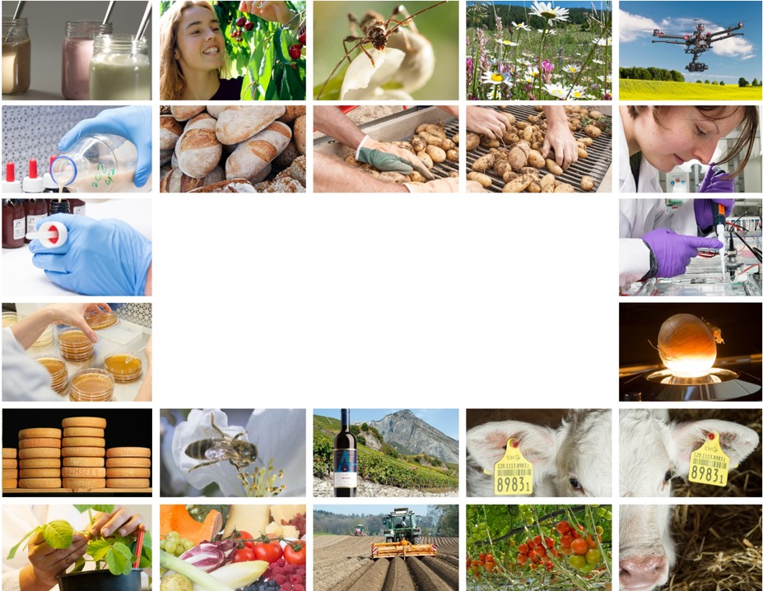
john.haldemann@agroscope.admin.ch
Agroscope une bonne alimentation, un environnement sain
www.agroscope.admin.ch
Merci pour votre attention!

Slide 18
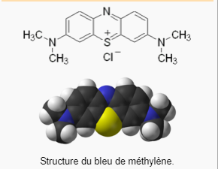
Réaction oxydo-réduction du bleu de méthylène
Bleu de méthylène
sa forme oxydée est bleu
Leuco-bleu de méthylène
sa forme réduite est incolore
Réduction
BM⁺ + 2^{e-} + H⁺ ➔ BMH₂⁺
Source: La chimie verte en classe Karien Van Royen et Mario Smet
Notes:
Lors de la fermentation du lactose par les bactéries, de l'hydrogène est dégagé et transmis à d'autres substances. Pendant l'épreuve de la réductase, un capteur d'hydrogène ajouté artificiellement, le bleu de méthylène, entre en concurrence avec les capteurs d'hydrogène naturellement présents dans le lait. Par le dépôt d'hydrogène sur le bleu de méthylène, celui-ci est réduit en leuco-bleu de méthylène incolore. La rapidité de la décoloration représente une mesure pour l'activité de certaines bactéries dans le lait cru à une température de 38° C.

Slide 19
Réaction des germes
Décoloration…
Forte | Moyenne | Faible
Germes coliformes | Staphylocoques | Sporulés anaérobies
Entérocoques | Strepto. thermophilus | Pseudomonades
Lactocoques | Lactobacilles | Bacillus cereus
 | Bacillus sp.


√*
√*
Conséquences:
Réductase courte → lait mûr → sèche les grains de caillé
Influence négative:
Goût, pâte, conservation du fromage
Qualité sanitaire (E. Coli)?!
Notes:
Indépendant de la quantité de germes. lait contenant 50’000 germes par ml peut dans certaines conditions, avec une composition spécifique de la flore microbienne, avoir une durée de réductase identique à un lait contenant 250'000 germes par ml
L‘analyse est comme toutes les analyses. Elle est efficace que quand on l‘a fait souvent. (ein resultat ist kein resultat). Il est des fois dur de juger un lait qui 13‘ courte et un de 16‘ bon… sachant que les germes peuvent être différent et pas forcément moins bon.

Slide 20
Abondance par fromagerie
Notes:
A, B, D, H les courte ont plus de 70 % de streptocoques
La fromagerie E bon et courte très similaire
F et G les courte ont beaucoup de lactoccoccus
I et J les bons ont bcp d’Enterobactéries

Slide 21
Moyenne (courte/bon)
courte
bon
Bactéries lactiques

Slide 22
Espèces détectées seulement dans les bons ou les courte

Slide 23
11 h
5 min
>15 min
32 °C
1 ml de bleu de méthylène
38 °C
38 °C

Slide 24
11 h
32 °C
H₂
Notes:
Lors de la fermentation du lactose par les bactéries, de l'hydrogène est dégagé et transmis à d'autres substances. Pendant l'épreuve de la réductase, un capteur d'hydrogène ajouté artificiellement, le bleu de méthylène, entre en concurrence avec les capteurs d'hydrogène naturellement présents dans le lait. Par le dépôt d'hydrogène sur le bleu de méthylène, celui-ci est réduit en leuco-bleu de méthylène incolore. La rapidité de la décoloration représente une mesure pour l'activité de certaines bactéries dans le lait cru à une température de 38° C.

